Slide 1



Business Intelligence Bootcamp
Part 1: Python for Data Analysis
Rizki Teguh Kurniawan
Data Scientist
Linkedin : Rizki Teguh Kurniawan
Youtube : Solving with Akoyo

Slide 2
Dataset

Slide 3
Agenda
Introduction to Python
Working style and toolset
Data types
Data structures in Python
Basic operation in Python
Python libraries

Slide 4

Mengenal Python
Apa itu python? Python adalah bahasa pemrograman general purpose (pengaplikasian luas tanpa fokus pada domain tertentu) dapat digunakan untuk membuat website, aplikasi desktop, membuat game, membangun model machine learning, analisis data, dan lain-lain
Mengapa belajar python? Python menjadi bahasa pemrograman paling populer bukan tanpa alasan, beberapa alasan kuat yang menjadikan banyak orang belajar python adalah
Beginner-friendly
Mudah dipelajari
Dapat diaplikasikan di banyak domain
Gratis
Komunitas sangat besar

Slide 5
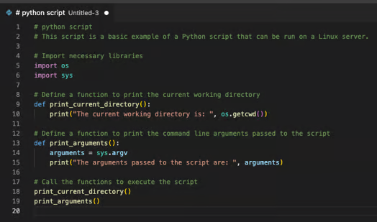
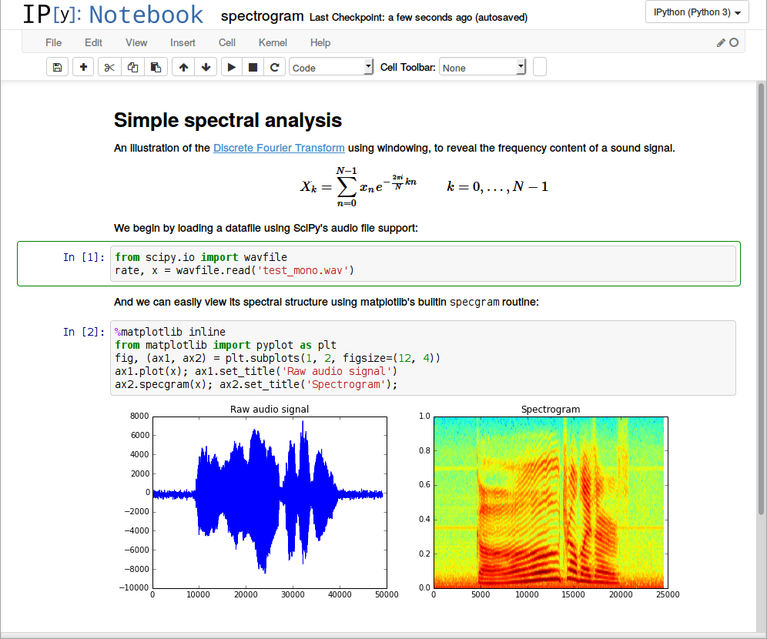
Dua gaya coding: Script vs Notebook
Mengeksekusi kode dari awal sampai akhir
Cocok untuk membangun program fungsional
Contoh: library, model machine learning, automation
Mengeksekusi kode baris per baris
Cocok untuk prototyping dan eksplorasi
Contoh: Exploratory data analysis, reporting

Slide 6
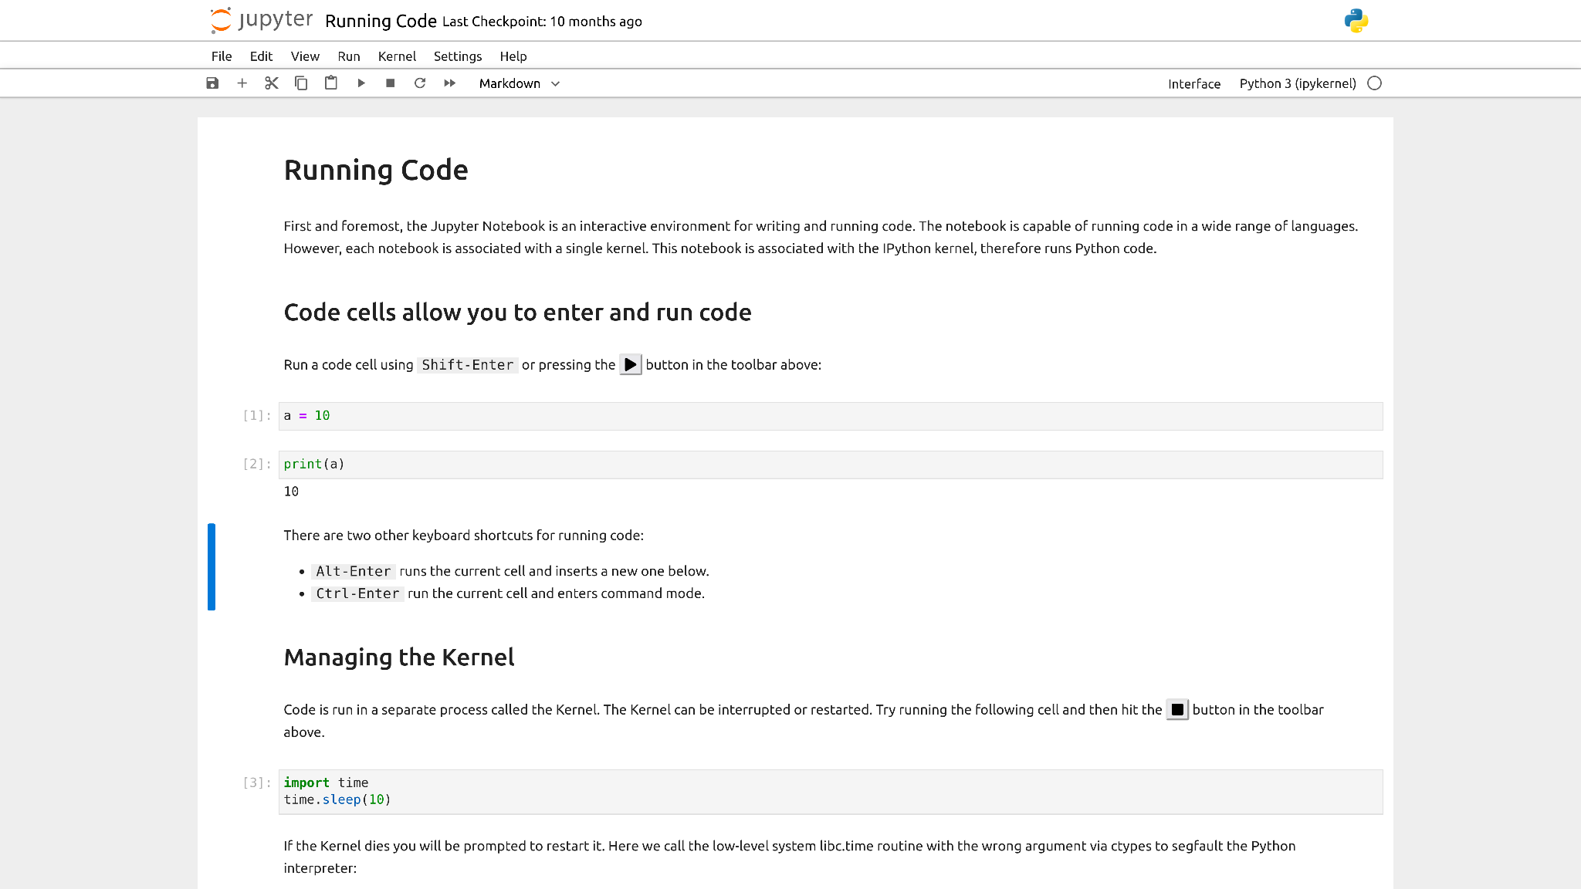
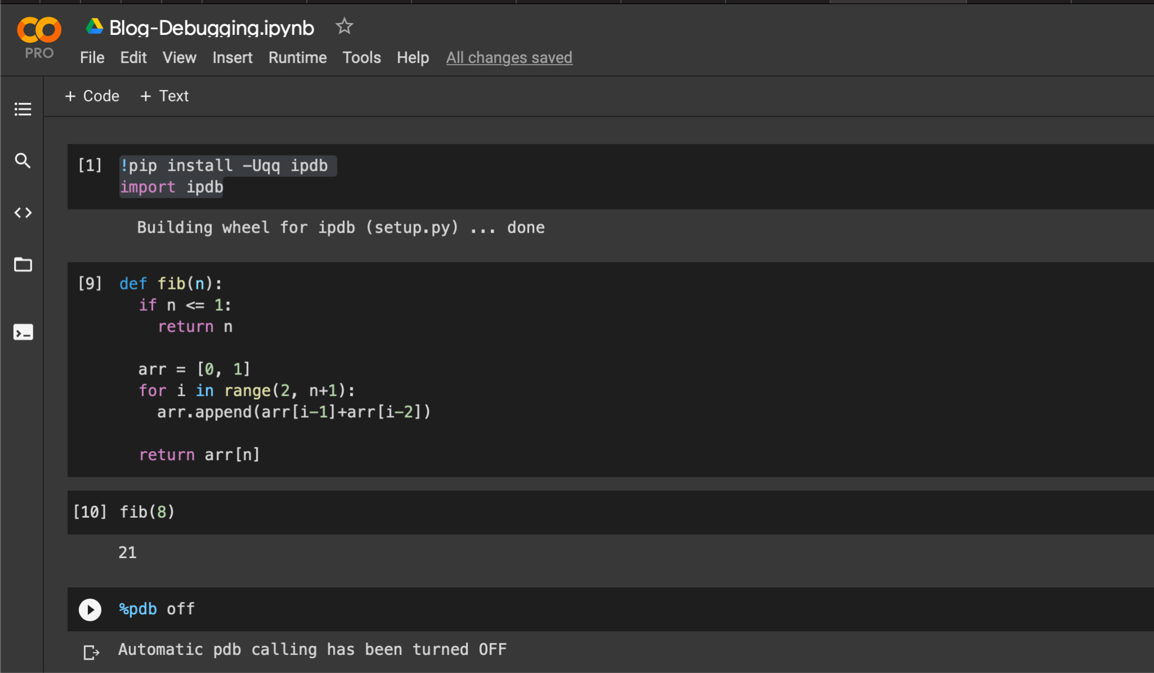
Tools notebook
Jupyter notebook
Tools berbasis web browser yang dapat digunakan untuk membuat dokumen berisi code dan teks dalam bentuk notebook
Memerlukan instalasi (contoh: Anaconda)
Google Colaboratory
Versi online dari jupyter notebook, dikelola oleh Google
Klik di sini untuk memulai Colab

Slide 7
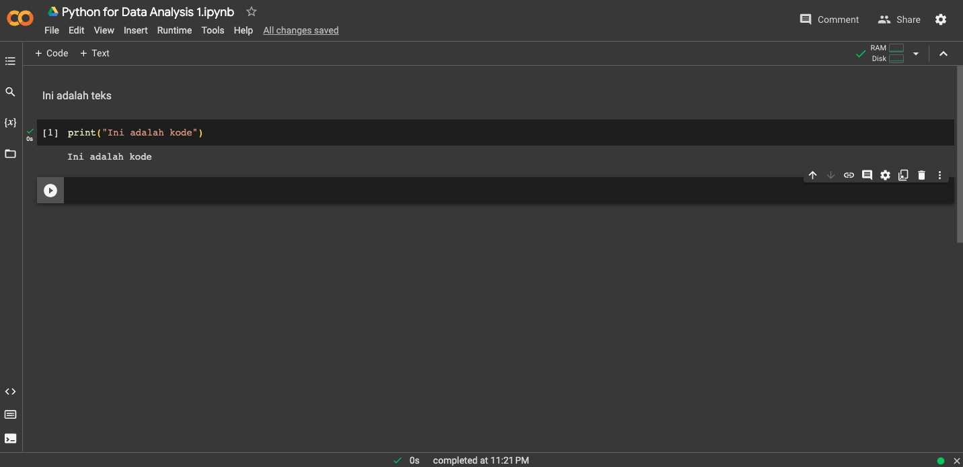
Interface Colab
Menu untuk menambahkan baris baru baik itu kode atau teks
Baris berisi teks
Baris berisi kode Python dan output dari kode
Tombol untuk mengeksekusi baris

Slide 8
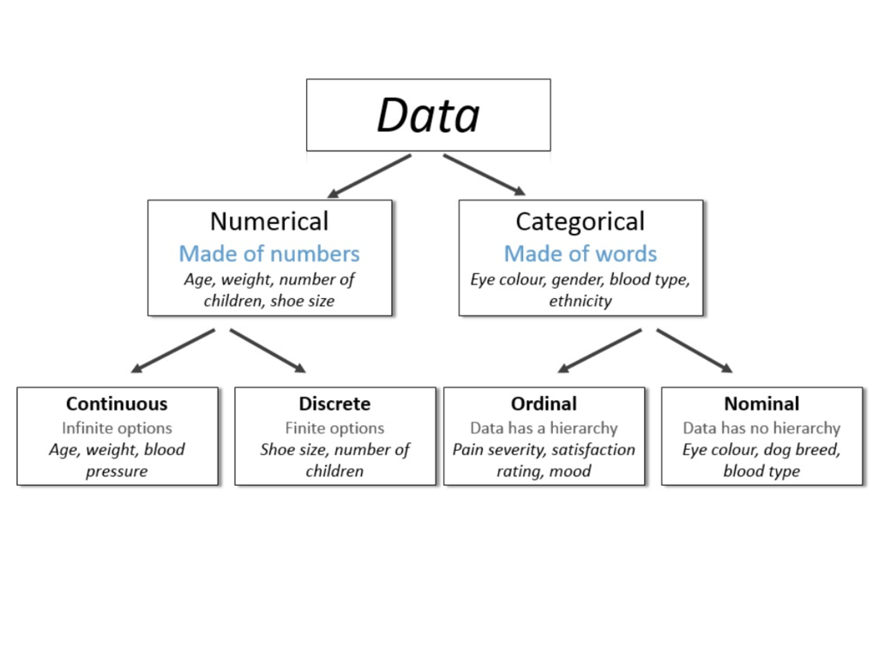
Tipe data di statistika

Slide 9
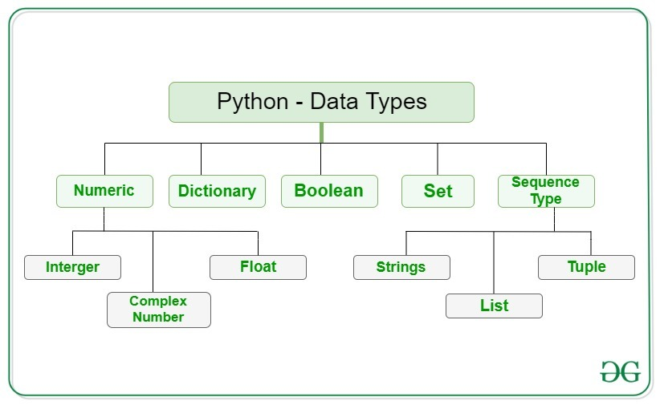
Tipe data di Python

Slide 10
Tipe data di Python
Nama | Deskripsi | type | Contoh
Integer | Bilangan bulat | int | 12, 4, 7, 6
Float | Bilangan desimal | float | 12.33, 21.55, 0.7
Complex | Bilangan kompleks | complex | 2+5j, 3+8j
Boolean | Nilai logika (benar/salah) | bool | True (1), False (0)
String | Teks | string | “John Doe”, “Max Havelaar”
List | Gabungan beberapa object | list | ["apple", "banana", "cherry"]
Tuple | Sama seperti list, tapi tidak bisa diubah | tuple | ("apple", "banana", "cherry")
Set | Seperti list, tapi tidak memuat object duplikat. Tidak mengenal index | set | {"apple", "banana", "cherry"}
Dictionary | Gabungan key-value pair | dict | {“Nama”:”John Doe”, “Usia”:10}
Untuk mengetahui tipe data dari suatu variable, gunakan
type(nama_variable)

Slide 11

Operasi Dasar

Slide 12
Numerik : int, float, complex
Operasi | Simbol | Contoh
Penjumlahan | + | 2 + 3 (hasil 5)
Pengurangan | - | 0.4 - 0.15 (hasil 0.25)
Perkalian | * | 10 * 0.5 (hasil 5.0)
Pembagian | / | 10 / 4 (hasil 2.5)
Pembagian (dibulatkan ke bawah) | // | 10 // 4 (hasil 2)
Sisa hasil bagi (modulo) | % | 10 % 4 (hasil 2)
Negasi (mengubah simbol) | - | -10, -4
Pangkat | ** | 10 ** 2 (100)
Absolut | abs() | abs(-5) (hasil 5)
Konversi:
Mengubah ke integer
int(x)
Mengubah ke float
float(x)
Mengubah ke complex
complex(x)

Slide 13
Boolean: and, or, not
x | y | x and y | x or y | not x
True | True | True | True | False
True | False | False | True | False
False | True | False | True | False
False | False | False | False | True
and akan bernilai benar jika semua kondisi adalah benar, selain itu akan bernilai salah
or akan bernilai benar jika terdapat salah satu kondisi bernilai benar, selain itu akan bernilai salah
not akan membalikan nilai kebenaran dari suatu kondisi

Slide 14
Assignment & Perbandingan
Operasi | Keterangan | Contoh
= | Assignment (mengisikan nilai kepada variable) | x = 5 (nilai x sekarang 5)
< | Kurang dari | 4 < 5 (hasil True)
<= | Kurang dari atau sama dengan | 4 >= 5 (hasil False)
> | Lebih dari | 6 > 4 (hasil True)
>= | Lebih dari atau sama dengan | 6 >= 6.0 (hasil True)
== | Sama dengan | 5 == 5 (hasil True)
!= | Tidak sama dengan | 4 != 5 (hasil True)

Slide 15
List & Tuple: Konsep index
Index adalah angka yang menunjukan posisi suatu elemen pada list atau tuple, contoh:
X = [4,2,5,7,3,7,9,5]
X | 4 | 2 | 5 | 7 | 3 | 7 | 9 | 5
index | 0 | 1 | 2 | 3 | 4 | 5 | 6 | 7
X[i] digunakan untuk mendapatkan element dengan index i, contoh X[6] (hasil 9)
(Slicing) X[i:j] digunakan untuk mendapatkan element mulai dari index i sampai j-1, contoh X[0:3] (hasil [4,2,5])
(Slicing) X[i:j:k] digunakan untuk mendapatkan elemen mulai dari index i sampai j-1 dengan step 2, contoh X[0:7:2] (hasil [4, 5, 3, 9])

Slide 16
List & Tuple: Common (berlaku untuk list & tuple)
Operasi | Keterangan | Contoh
x in u | Menguji apakah terdapat x di u | 3 in [1,2,3] (hasil True)
x not in v | Menguji apakah tidak terdapat x di u | 3 in [1,2,3] (hasil False)
u + v | Menyambungkan u dengan v | [1,2,3] + [4,5,6] ([1,2,3,4,5,6])
u * n | Menyambungkan u sebanyak n kali | [1,2,3] * 2 ([1,2,3,1,2,3])
len(u) | Menghitung panjang u | len([1,2,3]) hasil 3
min(u) | Nilai terkecil di u | min([,1,2,3]) hasil 1
max(u) | Nilai terbesar di u | max([1,2,3]) hasil 3
u.index(x) | Index dari elemen x (first occurence) di u | [1,2,3].index(2) hasil 1
u.count(x) | Banyaknya kemunculan x di u | [1,2,2,3].count(2) hasil 2

Slide 17
List
Operasi | Keterangan
s[i] = x | Mengganti elemen ke i dengan x
s[i:j] = t | Mengganti elemen ke i sampai j dengan t (t adalah list)
del s[i:j] | Menghapus elemen ke i sampai j
s.append(x) | Menambahkan x pada akhir list
s.clear() | Menghapus semua elemen di s
s.copy() | Membuat salinan dari s
s.insert(i,x) | Menyisipkan x pada index ke i
s.pop(i) | Mengambil elemen pada index x dan menghapusnya dari list
s.remove(x) | Menghapus x (first occurence) dari list
s.reverse() | Membalikkan urutan elemen di list
Tuple bersifat immutable (tidak dapat diubah) sehingga operasi pada tabel di samping tidak berlaku
Untuk mengubah object menjadi list, gunakan list(object)
Untuk mengubah object menjadi tuple, gunakan tuple(list)
Untuk mengurutkan elemen pada list gunakan sort(list)

Slide 18
String
Operasi | Keterangan
str_a + str_b | Menggabungkan str_a dgn str_b
str_a * n | Mengulang str_a sebanyak n kali
str.split(delimiter) | Memisahkan elemen pada string dengan delimiter, menghasilkan list
str.join(list) | Menggabungkan elemen pada list dengan sisipan str
str.strip() | Menghilangkan spasi berlebih pada str
str.lower() | Mengubah str menjadi huruf kecil
str.upper() | Mengubah str menjadi huruf kapital
Operasi lebih lengkap untuk string dapat dilihat di sini

Slide 19
Set
Operasi | Keterangan | Contoh
myset.update(newset) | Menambahkan elemen newset ke myset | {1,2,3,4}.update({5}) hasil {1,2,3,4,5}
myset.remove(newset) | Menghilangkan elemen newset dari myset | {‘ikan’,’sapi’,’ayam’}.remove(‘ayam’) hasil {‘ikan’,’sapi’}
set1.union(set2) | Membuat set gabungan | {1,2,3}.union({2,3,4}) hasil {1,2,3,4}
set1.intersection(set2) | Membuat set irisan | {1,2,3}.intersection({2,3,4}) hasil {2,3}
set1.difference(set2) atau set1 - set2 | Membuat set yang ada di set1 tapi tidak ada di set2 | {1,2,3,4}.difference({3,4}) hasil {1,2}
set1.symmetric_difference(set2) | Membuat set yang bukan merupakan gabungan | {1,2,3,4}.symmetric_difference({3,4,5,6}) hasil {1,2,5,6}

Slide 20
…Set
Operasi | Keterangan | Contoh
a.issubset(b) atau a <= b | Menguji apakah a merupakan subhimpunan b | {1,2} <= {,1,2,3,4,5} hasil True
a.issuperset(b) atau a >= b | Menguji apakah a merupakan superset dari b | {1,2,3,4,5} >= {1,2} hasil True
a.isdisjoint(b) | Bernilai benar jika tidak terdapat elemen yang sama antara a dan b | {1,2,3,4}.isdisjoint({4,5,6}) hasil False
Perhatikan bahwa karena set merupakan himpunan maka jika kita memasukkan elemen yang sudah ada di set maka elemen tersebut tetap ditulis satu kali

Slide 21
Dictionary
Dictionary merupakan kumpulan objek yang tidak memiliki urutan (tidak mengenal index) dan disimpan dalam bentuk key-value pair, contoh:
Orang = {
‘Nama’ : ‘Rizki,
‘Role’ : ‘Data Scientist’,
‘Hobi’ : ‘Membaca’
}
Sifat-sifat dictionary
Unordered, tidak mengenal index
Unique, key pada dictionary harus unique
Mutable, dapat dimodifikasi
Key
Value

Slide 22
..Dictionary
Operasi | Keterangan
d[key] | Memanggil value dengan key tertentu
d.keys() | Memanggil daftar berisi key dari dictionary
d.values() | Memanggil daftar berisi values dari dictionary
d.items() | Menghasilkan list of tuples berisi key dan value
d[new_key] = new_value | Jika new_key tidak ada dalam dictionary maka dictionary akan membuat item baru dengan key new_key dan new_value

Slide 23
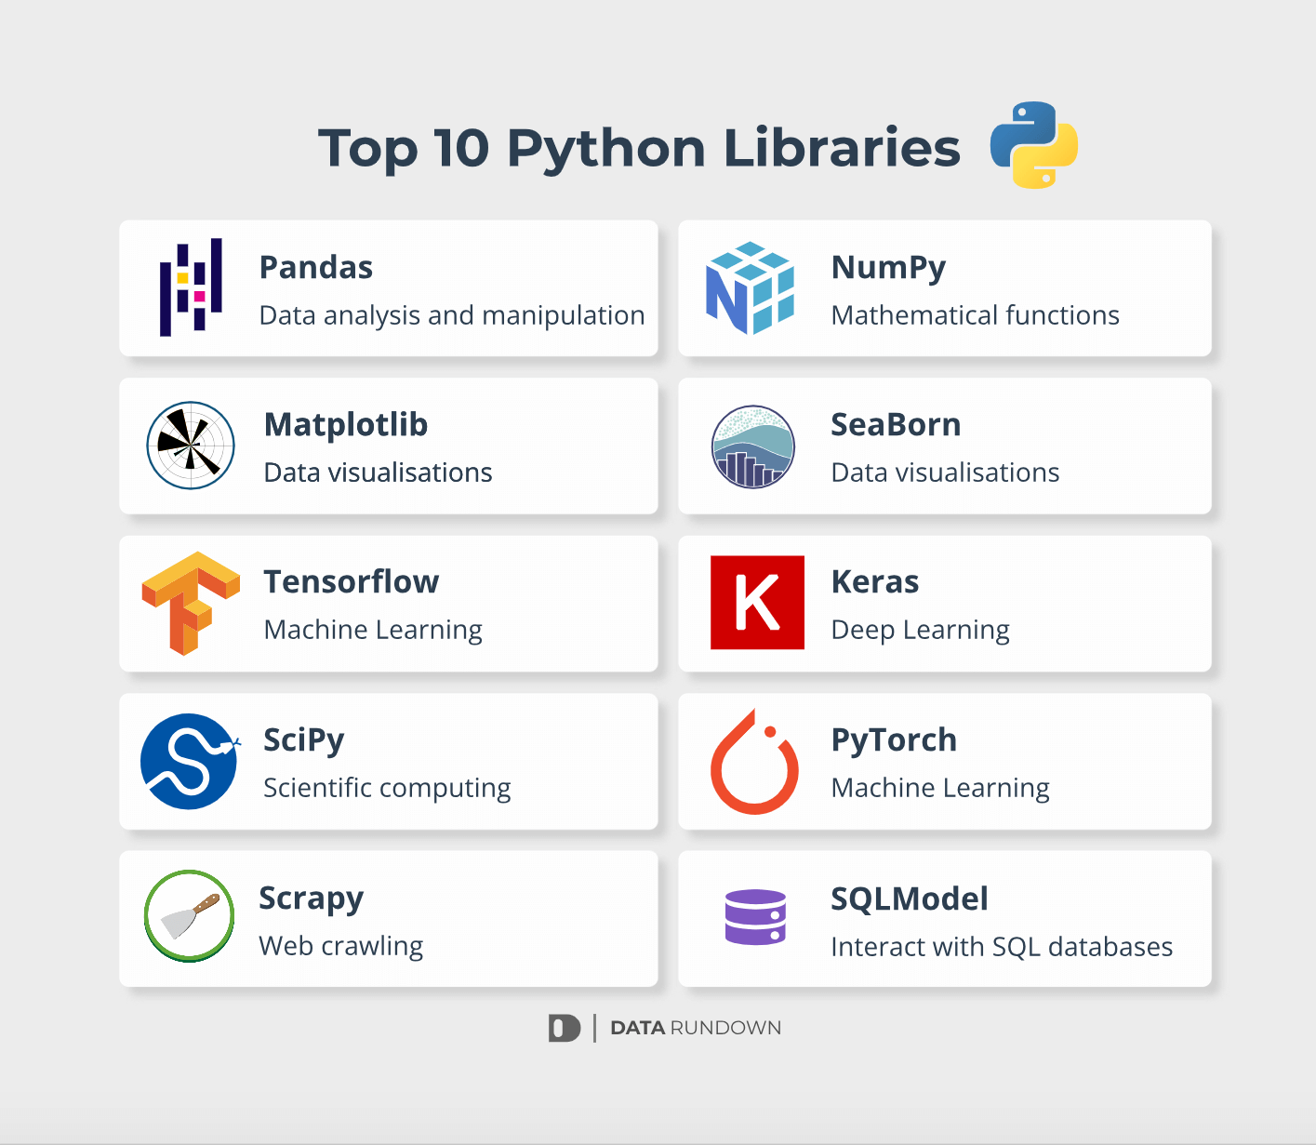
Konsep library/packages
Library adalah program yang berisi modul atau fungsi yang dapat digunakan secara berulang
Analoginya seperti jika kamu memerlukan suatu alat untuk memukul benda maka kamu hanya perlu mengambil palu (modul) dari kotak perkakas (library) tanpa harus membuat palu dari awal
Masing-masing library di python memiliki tujuan tertentu

Slide 24
Memanfaatkan libraries
Website berisi daftar library atau packages dapat diakses di https://pypi.org/
Untuk menginstall package dapat menggunakan perintah
pip install <nama_package>
Setiap package memiliki dokumentasinya masing masing, dokumentasi dapat diakses di website dari package tersebut
Package dapat disertakan pada program dengan menggunakan
import <nama_package>
atau menggunakan alias
import <nama_package> as <nama_singkat>
Jika kamu hanya ingin mengimport modul tertentu saja dapat menggunakan
from <nama_package> import <nama_modul>

Slide 25


Terimakasih

